Slide 1
Родительское собрание:
«Руководство дидактическим
и играми»
Выполнил: Сидоренкова Н.А.

Slide 2
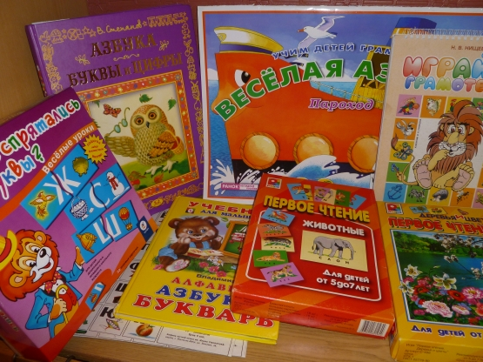
Обучающее содержание в дидактических играх определено «Программой воспитания в детском саду». Поэтому и руководство воспитателя дидактической игрой прежде всего обусловлено требованиями программы. Вместе с тем оно обусловлено и особенностями самой игры, тем, что в ней одновременно проявляются обучающее начало и игровая деятельность детей.

Slide 3
Руководя игрой, воспитатель осуществляет дидактические задачи через привлекательные для детей игровые задачи, игровые действия, игровые правила. Одновременно он является участником игры, причем процесс обучения для самих детей не заметен, так как они учатся играя.
Руководство дидактической игрой требует большого педагогического мастерства, такта. Решая через игру и в игре дидактические задачи, воспитатель должен сохранить игру – деятельность интересную, близкую детям, радующую их, содействующую общению детей, формированию коллектива, живущего по законам «детского общества».

Slide 4
Дидактическая игра входит в целостный педагогический процесс, она не изолирована от других форм и средств воспитания и обучения.
Руководство дидактическими играми включает:
а) отбор и продумывание воспитателем программного содержания, четкое определение дидактических задач, определение места и роли игры в системе обучения и воспитания, установление взаимосвязи и взаимодействия с другими формами обучения;
б) проектирование самой игры и определение игровой задачи, игровых действий, игровых правил и результата игры;
в) руководство ходом игры и обеспечение активности всех детей, оказание помощи робким, застенчивым, поощрение инициативы, умной выдумки.

Slide 5
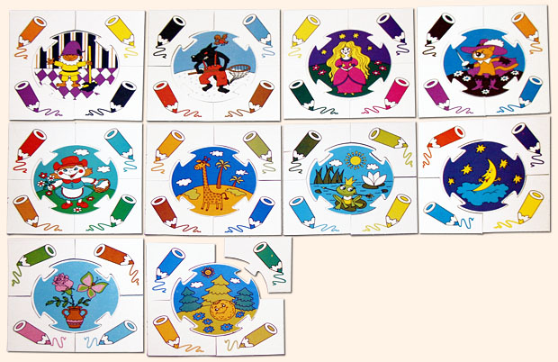
При проведении дидактических игр воспитатель основывается на общих дидактических принципах. Одним из них является принцип системности. Игры – одиночки могут быть очень интересными, но, используя их в не системы, нельзя достигнуть обучающего и развивающего результата. Системность предполагает последовательно развивающуюся и усложняющуюся систему игр по их содержанию, дидактическим задачам, игровым действиям и правилам. Принцип системности выражается и во взаимосвязи дидактических игр как формы обучения и занятия.

Slide 6
Обучение детей и усвоение ими программных требований требует повторности. Это дидактическое требование относится и к обучению на занятиях и к дидактическим играм. У ребенка-дошкольника нет накопленных представлений, способов усвоения знаний, накоплений. Только в результате повторений маленькие дети учатся выделять в предметах признаки, качества (назначение, форму, цвет, величину, количество). Необходимость повторности игр определяется и тем, что не все дети одинаково успешно усваивают то, что составляет обучающее содержание игры, игровые действия и правила. А ведь только при условии овладения всеми элементами дидактических игр они переходят в фонд самостоятельных игр.

Slide 7
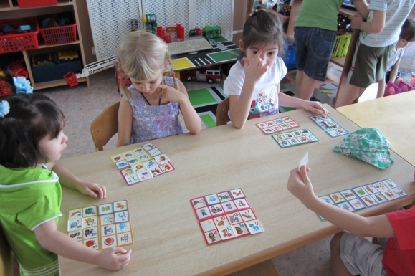
Дидактическая игра представляет сочетание наглядности, слова воспитателя и действий самих детей с игрушками, игровыми пособиями, предметами, картинками и т.д. Наглядность в игре прежде всего и представлена в предметах, которыми играют дети, которые составляют материальный центр игры; в картинках, изображающих предметы, действия с ними, назначение предметов, их основные признаки, свойства материалов (игры с парными картинками, игры типа картинного лото, домино, игры с тематическими сериями картинок и др.).

Slide 8
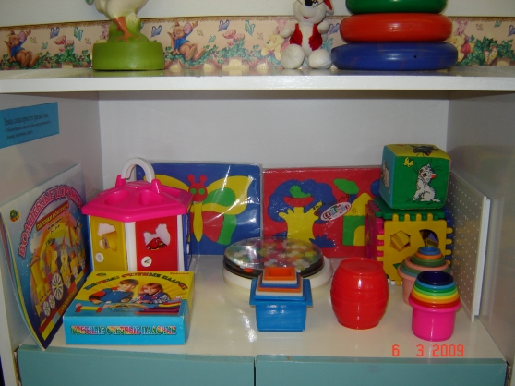
Игрушки и предметы воспитатель демонстрирует в наглядном действии, в движении. При объяснении игры, игровых действий и правил воспитатель наглядно, на примере показывает детям, особенно младшего возраста, как нужно выполнять, то или иное действие.

Slide 9
Огромное значение в руководстве играми имеет слово воспитателя. Обращение к детям, объяснения, короткие сюжетные рассказы, которые раскрывают содержание игры и поведение персонажей, образные пояснения игровых действий, вопросы к детям - все это раскрывает содержание игры и участие детей в ней, содействует пониманию детьми включенных в игру задач, обеспечивает контакт детей между собой и взрослыми.

Slide 10
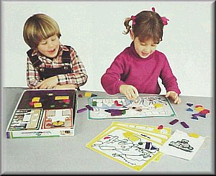
При помощи словесных пояснений, указаний, создания образных представлений воспитатель направляет внимание детей, упорядочивает, уточняет их представления, расширяет опыт. Речь воспитателя должна быть понятной детям, образной и вместе с тем краткой; подробные и многословные объяснения недопустимы. Разрушают игру замечания, указания на ошибки, стремление воспитателя довести их до сознания детей, его желание «выправить» игру.

Slide 11
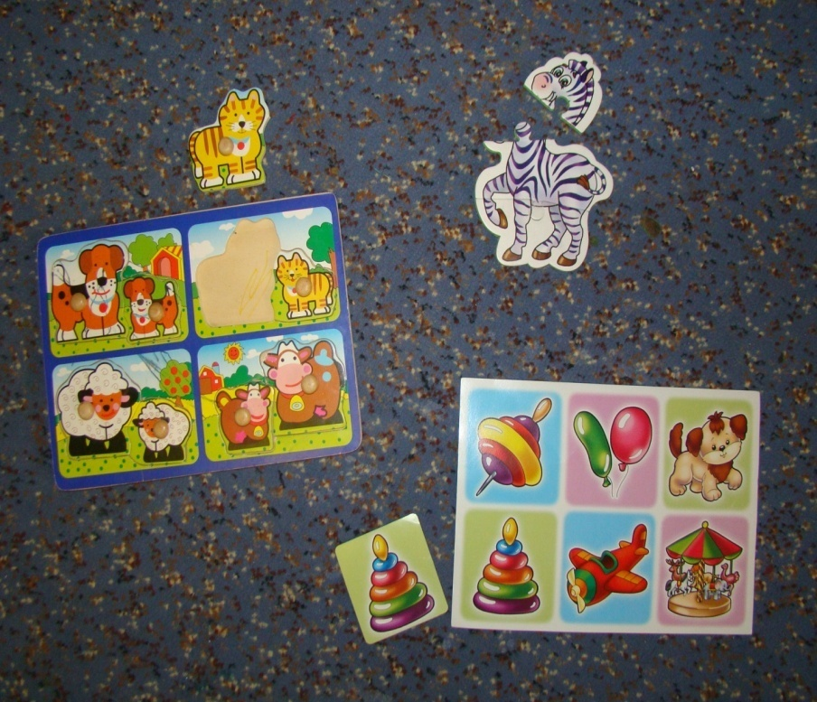
Дидактическая игра характеризуется разнообразными формами деятельности детей в их сочетании. Воспитатель, руководя игрой, обеспечивает возможность такой деятельности детей. Воспитатель, руководя игрой, обеспечивает возможность такой деятельности детей. Воспитатель учит детей целесообразным игровым действиям, используя зрение, слух, двигательно-моторный и осязательный анализаторы.

Slide 12
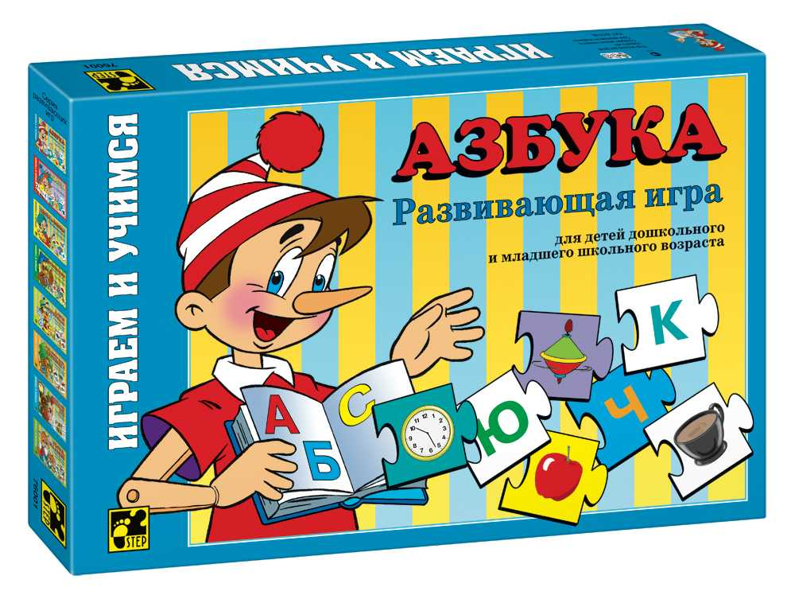
Для развития интереса к дидактическим играм у старших детей воспитатель включает более сложные интеллектуально-волевые задачи, не спешит подсказать игровые действия, а предлагает детям определить их самостоятельно.

Slide 13
Игра должна сохранять эмоциональный настрой детей, их непринужденность, переживание радости от процесса игры и чувство удовлетворения от решения поставленных в ней задач. Руководя играми, воспитатель использует разнообразные средства воздействия на детей и сам выполняет разнообразные роли. То он является прямым участником игры и через роль, игровое действие, игровое правило незаметно для детей направляет игру, поддерживает инициативу детей, сопереживает с детьми радость игры.

Slide 14
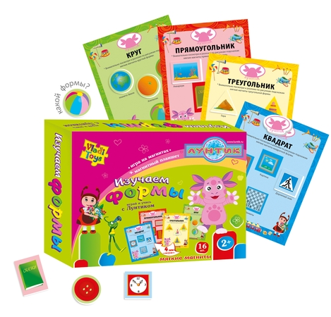
Развитию игры чаще всего содействуют не прямые , а косвенные приемы: интригующий и направляющий игру вопрос; удивление, высказанное воспитателем, направляющее игровое действие; шутка, оживляющая игру, неожиданные для детей сюрпризы, которые воспитатель вводит в игру и др.

Slide 15
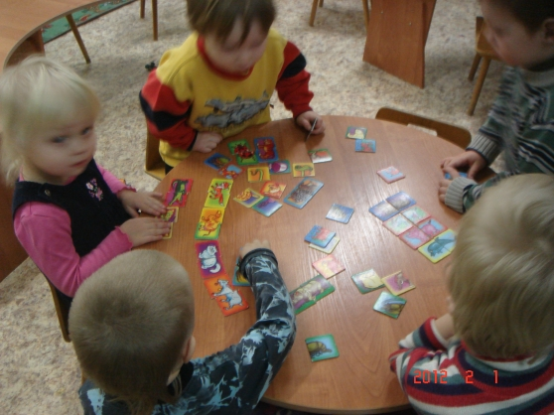
Иногда неправомерно усиливается занимательность игры, придается ей излишняя развлекательность и нарушается основное положение о том, что дети в дидактической игре учатся «играя, но не играючи». Игра должна быть интересной, умной, а не безумным развлечением. При излишней развлекательности игра утрачивает способность быть формой обучения.

Slide 16
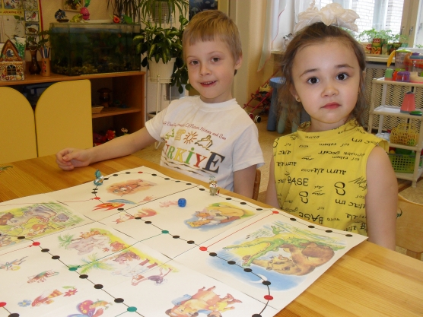
В руководстве игрой и в развитии ее важное значение имеет темп. Он определяется темпом умственной активности, речи, большей или меньшей активностью игровых действий, усвоением игровых правил. Темп игры обусловлен и эмоциональными переживаниями, большей или меньшей увлеченностью детей.

Slide 17
Руководя дидактической игрой, воспитатель имеет широкие возможности использовать разнообразные формы организации детей и тем самым усиливает моторно-двигательную деятельность. Контакт воспитателя с детьми, детей между собой достигается легче и быстрее, если дети сидят кружком или полукругом, а воспитатель в центре круга или полукруга. Иногда дети делятся на группы, занимают разные места, а иногда «едут путешествовать» и покидают пределы группы.

Slide 18
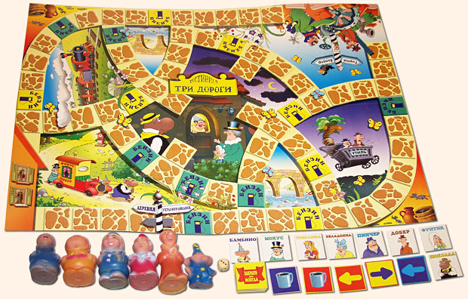
Держать игру в пределах предполагаемого времени большое искусство. Воспитатель уплотняет время прежде всего за счет сокращения своих объяснений. Ясность, краткость описания, рассказов, реплик детей является условием развития игры.

Slide 19
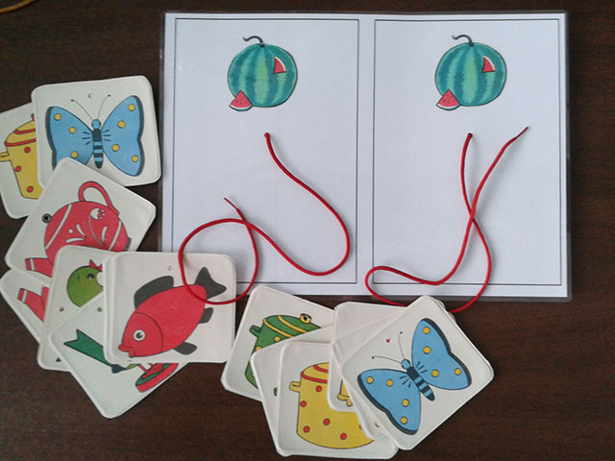
Особенностью дидактической игры и ее завершающим концом является результат, который определяется дидактической задачей, игровой задачей, игровыми действиями, правилами и который воспитатель предвидит, используя ту или иную игру. Для воспитателя результат игры является показателем уровня достижений детей или в усвоении знаний, или в их применении, в установлении взаимоотношений детей в игре. Для детей результат игры выступает как определенное достижение, например отгадывание поставленных игрой загадок, выполнения поручений, игровых заданий.

Slide 20
Следовательно, руководство дидактической игрой состоит в правильном определении дидактической задачи – познавательного содержания, в определении игровой задачи и реализации через нее дидактических задач; в продумывании игровых действий; в определении игровых правил, предвидении обучающих результатов. Особую заботу воспитателя составляет создание «материального центра»: подбор игрушек, картинок и других материалов для игры.

